Slide 1


Chaymae Boutakhrit
Sander Dijkstra

Slide 2
Inhoud:
Defenition of done.
Wireframes.
Use case diagram.
Trello.
Web Site.
Triggers & Greetings.

Slide 3
Defenition of done:
1. Afspraken met betrekking tot userstories:
Alle must have’s zijn er
er zijn een paar should en would have’s
er zijn geen won’t have’s
2. Afspraken met betrekking tot opleveren van code :
Basis van JavaScript toepassen op de website, in overeenstemming met de lesdoelen van het vak 'programmeren'. Dit omvat onder andere variabelen, arrays, GetElementByID, if/else, switch.
code is gevalideerd
de code bestaat alleen uit html, css en javascript
3. Afspraken over het testen:
Elke gemaakte functie uittesten
Bij onverwachte activiteit of bugs verbeteren
4. afspraken over het opleveren van de documentatie:
De wireframe, github repo, trello (scrumboard), defenition of done, usecase diagram worden samen met het product ingeleverd.

Slide 4
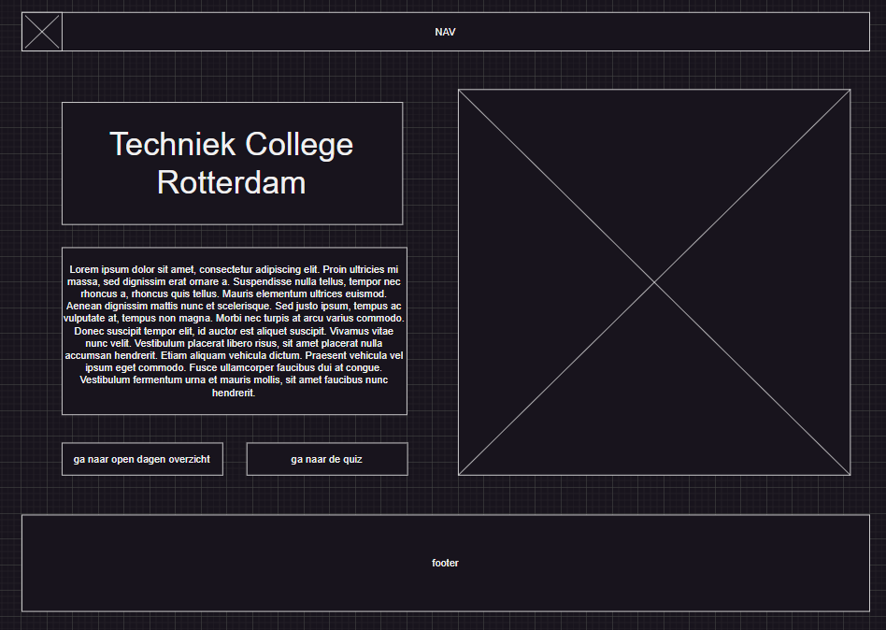
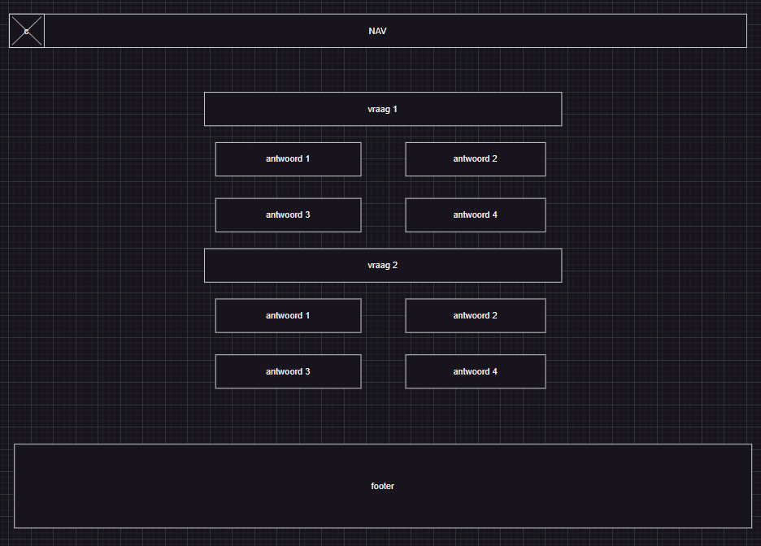
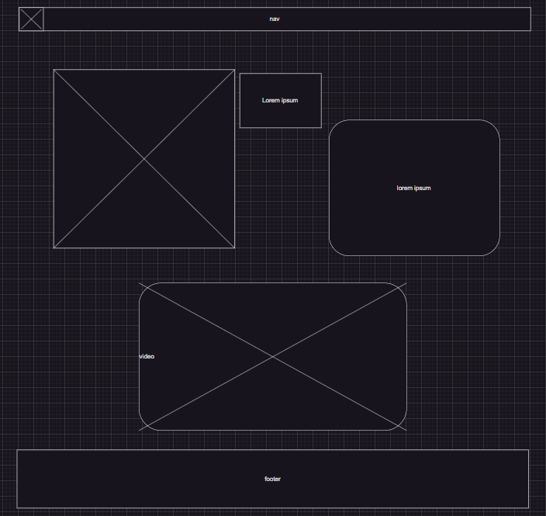
Wireframes:

Slide 5
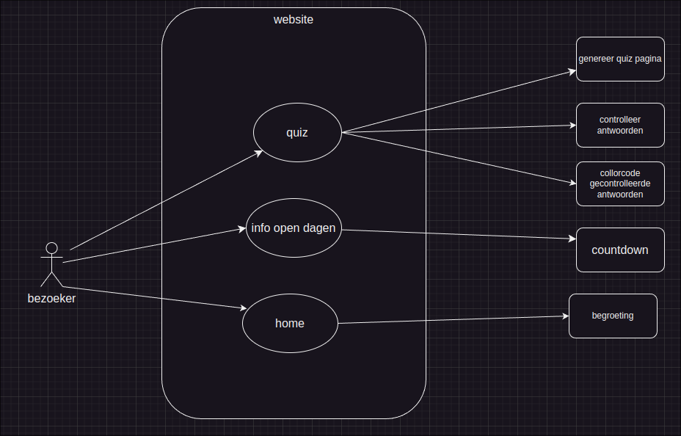
Use case diagram:

Slide 6
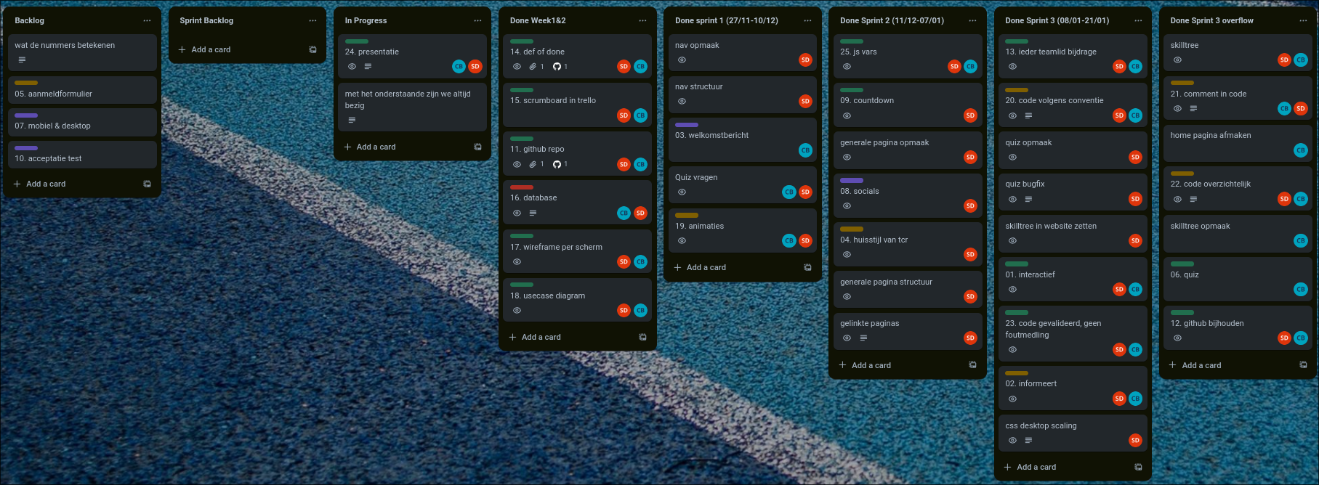
Trello:

Slide 7
Web Site.

Slide 8
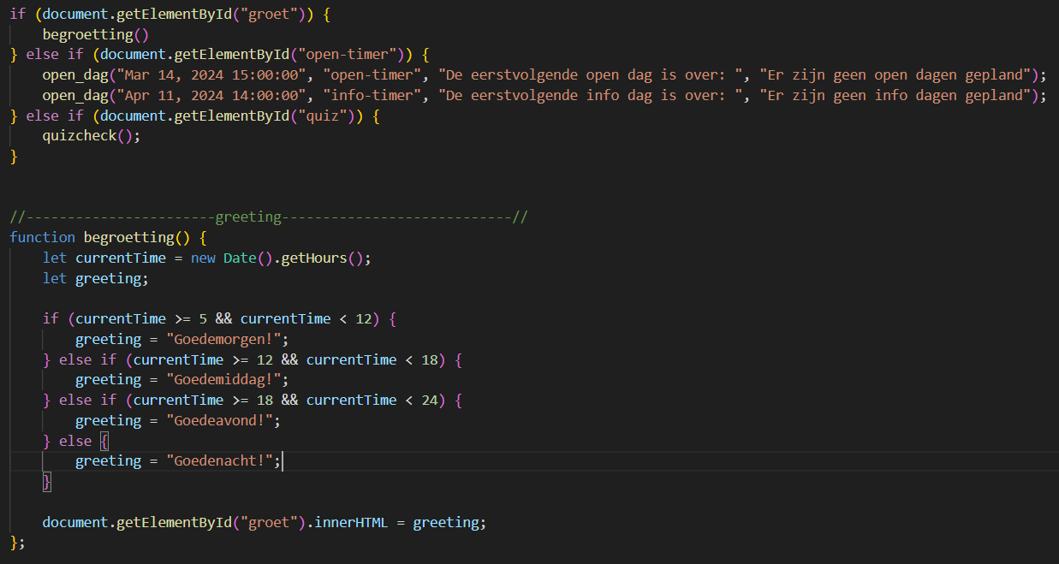
Triggers & Greetings :

Slide 9
Bedankt voor Julie aandacht. Zijn er nog vragen?

